Slide 1
Naives Bayes

Slide 2
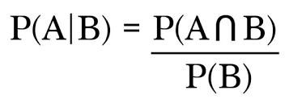
Naive Bayes Algorithms
Formula
Notes:
Mô hình phân lớp Naive Bayes (viblo.asia)

Slide 3
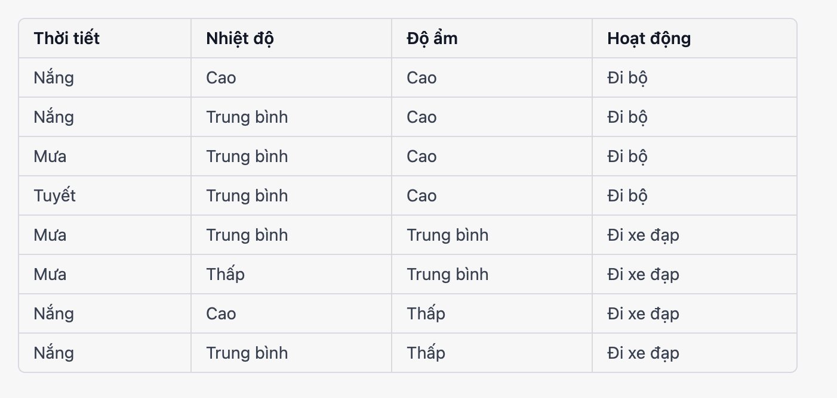
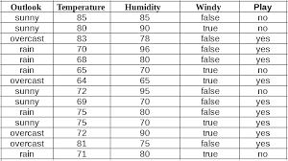
Naive Bayes Algorithms
Notes:
Một phân loại Naive Bayes dựa trên ý tưởng nó là một lớp được dự đoán bằng các giá trị của đặc trưng cho các thành viên của lớp đó. Các đối tượng là một nhóm (group) trong các lớp nếu chúng có cùng các đặc trưng chung

Slide 4
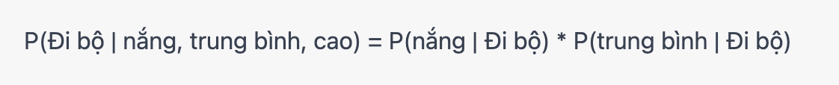
Naive Bayes Algorithms

Slide 5
Naive Bayes Algorithms

Slide 6
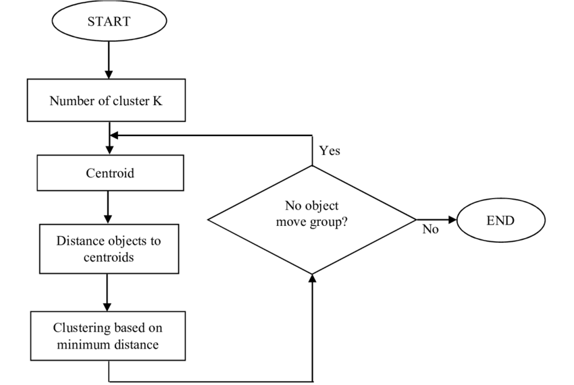
Naive Bayes Algorithms

Slide 7
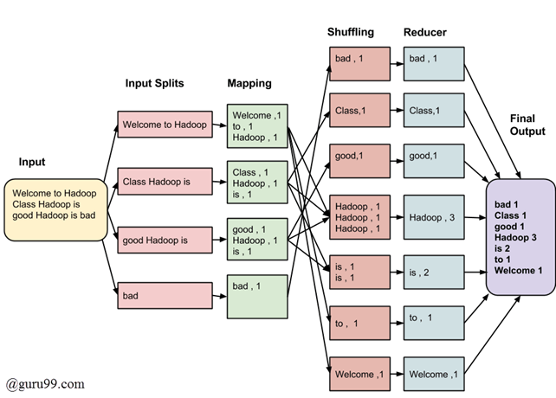
Naive Bayes MapReduce

Slide 8
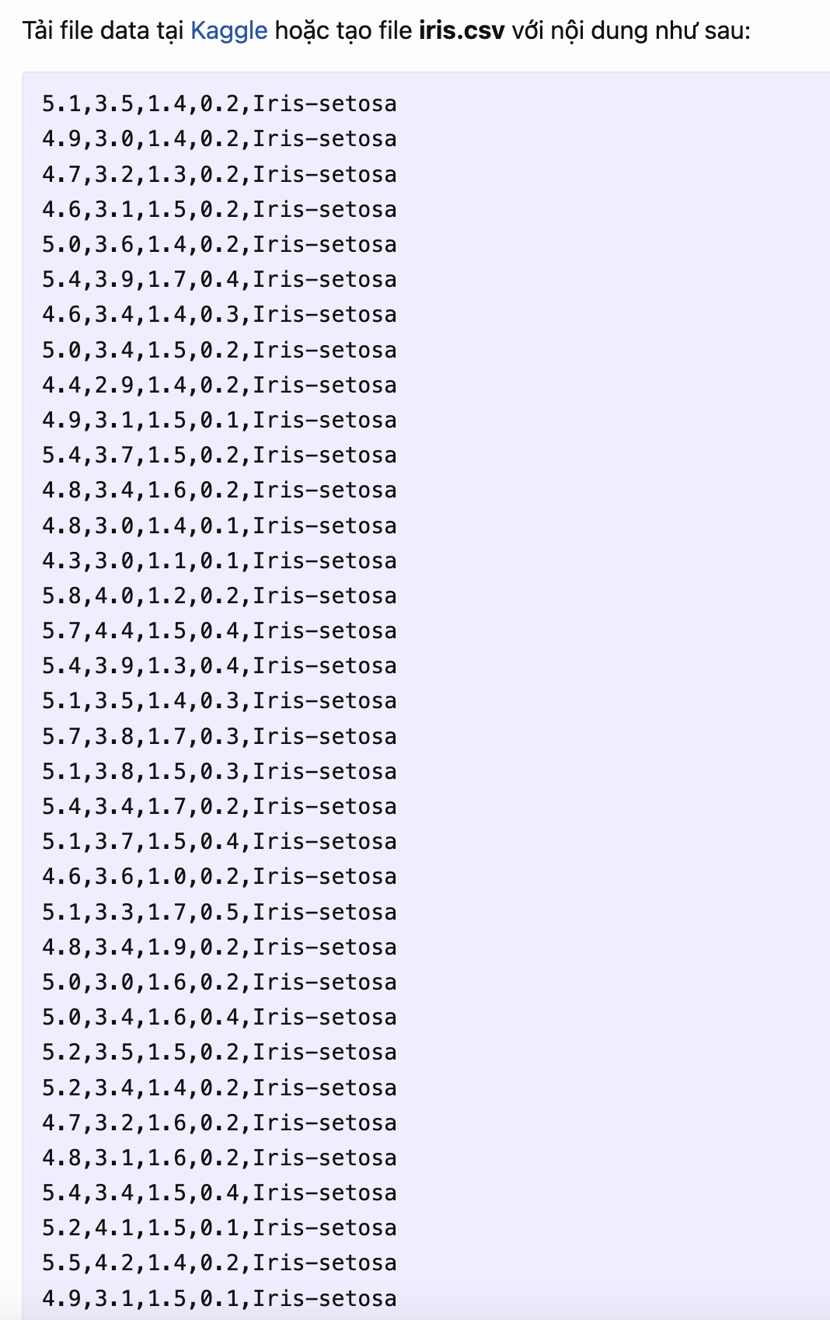
Data input

Slide 9
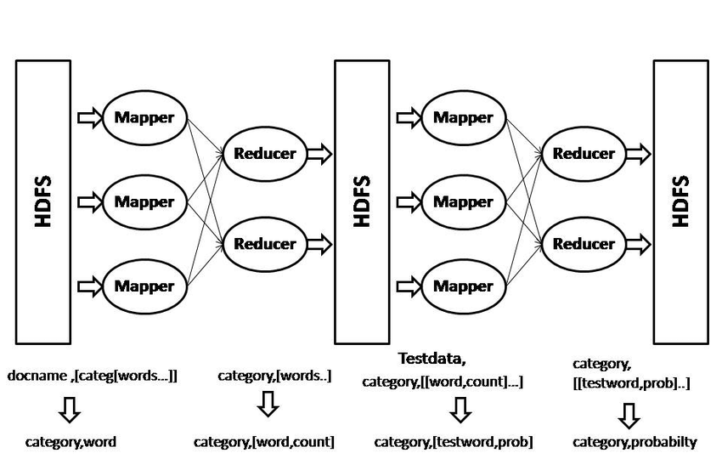
Naive Bayes MapReduce - Diagram

